Slide 1
Алмаева Валерия, Детский сад №28 «Огонёк», группа № 8 «Веснушки».

Slide 2
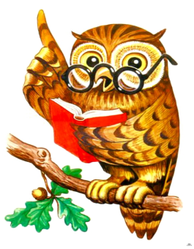
Мудрейшая птица на свете – сова,
Все слышит, но очень скупа на слова.
Ведь сова одна лишь знает,
Отчего и что бывает.
Даст сова такой совет,
Что его мудрее нет.

Slide 3
Цель исследования:
Узнать, почему именно сова является символом мудрости и знаний
Задачи исследования:
Изучить литературу по данной теме
Найти общие сведения о совах, рассмотреть некоторые виды сов
Изучить роль совы в мифологии и символах разных народов
Обобщить весь материал

Slide 4
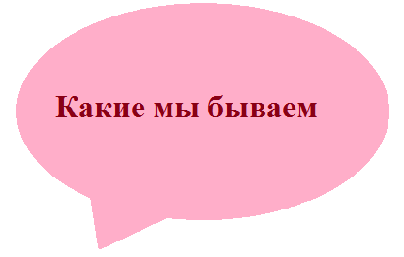
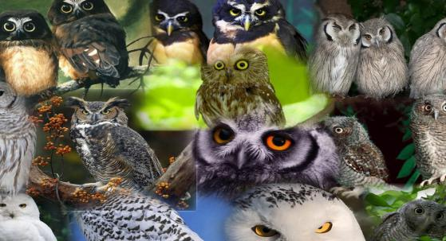
Каких только сов не бывает: больших и маленьких, дневных и ночных, серых и рыжих, громких и бесшумных. Мы хотим познакомить тебя с самыми известными нашими представителями и рассказать, как они выглядят.

Slide 5
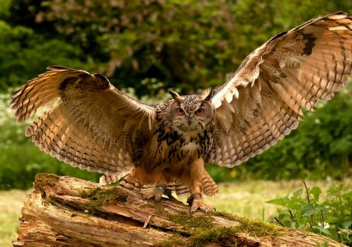
Самая большая из всех сов – ФИЛИН. К этому роду относятся 19 видов сов, но мы расскажем об обыкновенном филине. Характерным признаком птицы филин является наличие пучка оттопыренных перьев над каждым ухом. Голова у этой птицы большая, у него желтые или оранжевые глаза, клюв сильный, снабженный коротким крючком, ноги крепкие, высокие. Пальцы толстые с кривыми когтями, крылья тупые, хвост короткий, усеченный, оперение очень густое и рыхлое. Филин – самый крупный представитель совообразных. Его длина 62-72 см при размахе крыльев 150-180 см.

Slide 6
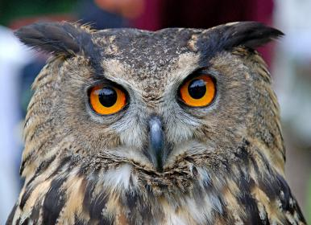
Филины обитают в самых разных лесах: и тёмных хвойных, и светлых лиственных. Гнёзда строят на земле. Филины охотятся на мелких грызунов, зайцев и небольших птиц. Но могут нападать и на животных гораздо крупнее себя, например, на косуль.
Филин умеет щелкать клювом, хохотать и скрежетать. Охотится филин начинает лишь с наступлением полной ночи; тогда же можно услышать его страшный крик.
Филин считается символом мудрости, интуиции и ясновидения.

Slide 7
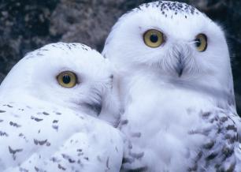
БЕЛУЮ, ИЛИ ПОЛЯРНУЮ СОВУ трудно перепутать с какой-нибудь другой. Взрослые самцы почти совсем белого цвета, а у молодых птиц и самок есть заметные тёмные пестрины. Глаза ярко-желтые. Зрение совы устроено так, что она отлично видит как ночью, так и в светлое время суток. Птицы вынуждены жить в условиях круглосуточного полярного дня. Это единственный представитель семейства совиных, который ведёт дневной образ жизни, все остальные охотятся только вечером или ночью.
Размах крыльев этого хищника доходит до 165 см, весит она 1, - 3,5 кг, а длина тела – 55 – 70 см. Дополнительный объём птице придаёт плотное оперение, из-за которого она выглядит огромной. Его рыхлая структура, создающая воздушную прослойку, позволяет существенно сократить потерю тепла. Пышные перья практически полностью закрывают клюв, предохраняя его от переохлаждения.

Slide 8
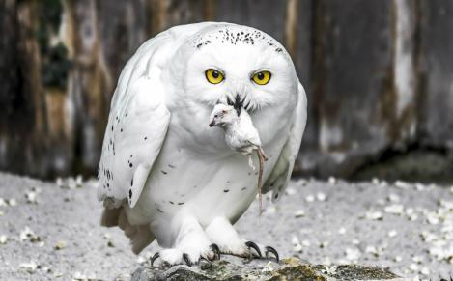
Лапы обильно покрыты пухом, напоминающим шерсть и образующим «космы», поэтому когти почти незаметны. Перья у полярной совы жестче, чем у других наших родственников, поэтому она летает гораздо более шумно, чем многие из нас, но зато очень быстро.
Гнезда строят на земле, среди камней. Охотятся белые совы в основном на леммингов, пищух, других мелких грызунов, изредка добывают себе горностая, зайца, гуся или куропатку.

Slide 9
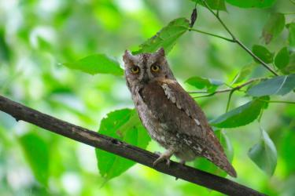
СПЛЮШКА в сумерках сообщает всем: «Сплюуу… сплюуу!». Поэтому и получила такое имя. Маленькая сова длиной 15 – 20 см, весом 60 – 130 г и размахом крыльев до 50 см живет в лиственных лесах, садах и парках. На зиму сплюшки улетают в африканские саванны, южные пустыни Сахара. Оперение у сов серо-рыжее с тёмными пестринами, на плечах белые пятна. Глаза ярко-желтые или светло-оранжевые. На голове перьевые ушки. Если сплюшка чувствует опасность, она замирает на дереве, прижимает перья, закрывает глаза и слегка раскачивается – становится похожей на ветку, которую колышет ветер.

Slide 10
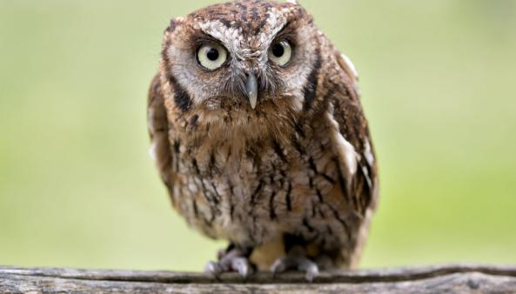
Это ночные птицы. Днем они спят в дуплах или на чердаках домов. Охотятся сплюшки в основном на крупных бабочек или жуков, но при случае могут поймать ящерицу, небольшую мышь или землеройку. Гнёзда устраивают в дуплах или расщелинах скал, а иногда выгоняют из скворечников скворцов или занимают норки зимородков или щурок.

Slide 11
Совы –ночные хищники, поэтому глаза у них большие, да еще с повышенной светочувствительностью. У сов очень гибка шея и они могут поворачивать голову в одну сторону на 210-270 градусов. Это значит, что все тело может быть направлено в одну сторону, а голова повернута в противоположную. В темноте они легко заметят мышь, крадущуюся в траве. Полет совы совершенно бесшумен, она всегда неожиданно нападает на свою жертву. Питается грызунами, охотится на опушках, полях. Скрытный ночной образ жизни, «умный» взгляд, бесшумный полет поражали человеческое воображение. Человек всегда считал себя мудрым, поэтому и похожее на себя существо наделили долей мудрости:
У совы оба глаза расположены не по бокам головы, а спереди – она очень похожа на человека;
Крупные глаза говорят о хорошей наблюдательности, возможности ничего не оставлять без внимания;
Слышит сова в 50 раз лучше нас;
Моргает она точно как мы , единственная среди птиц.

Slide 12
Каждый из нас не раз слышал, что сову называют мудрой птицей. С символом мудрости – совой, мы часто встречаемся в телепередачах, сказках и мультфильмах. А кто-нибудь задумывался, почему сову называют мудрой птицей? Я решила выяснить, за какие заслуги ей присвоено такое звание.

Slide 13
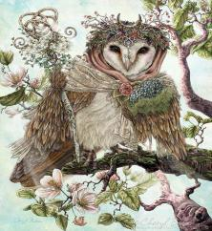
Загадочная птица – СОВА.
Сова на протяжении многих веков принадлежала к наиболее таинственным, загадочным существам и наделялась магическими силами. Скрытный ночной образ жизни, умный взгляд, бесшумный полет, пугающий голос поражали человеческое воображение. К сове относились по-разному, и это нашло отражение в традициях разных племен и народов, которые населяли нашу планету сотни лет назад.

Slide 14
Сова в разных странах символизируется по-разному.
Для индейцев Северной Америки сова символизировала мудрость и пророчество, считалось, что она может прийти на помощь. Совиное перо считалось талисманом. Воины, отличившиеся в битве, награждались совиными перьями.
В России сова символизировала силы тьмы, уединение, дурные вести. Как существо, ведущее ночной образ жизни и вообще загадочное, сова стала символом нечести и колдовства.
У многих африканских народов сова также считается птицей волшебников и колдунов.
Сова – китайский символ мудрости, она оберегает от
глупых помыслов.

Slide 15
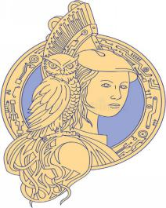
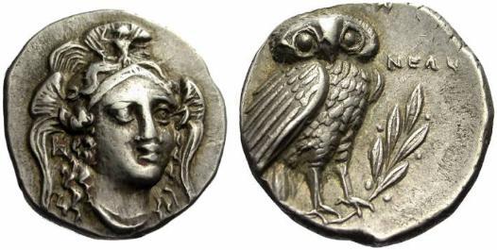
Ассоциации же совы с мудростью ведут свое начало из Древней Греции, где сова считалась спутницей и атрибутом богини мудрости и учебы Афины. Именно в этом качестве изображение совы часто встречается на греческих монетах.

Slide 16
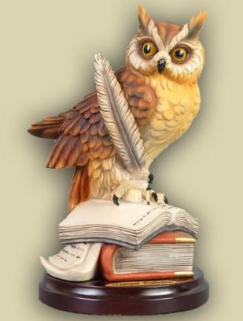
От афинской истории ведет свое происхождение и сова, сидящая на стопке книг, одетая в мантию и академическую четырёхуголку. В семье, где есть школьники, статуэтка совы обязательно должна стоять на письменном столе или на книжной полке, как символ мудрости, стремления к знаниям.

Slide 17
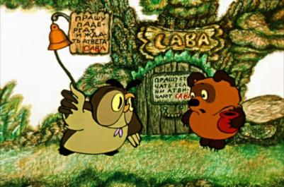
Во все времена сова считалась символом мудрости. В природе эта птица – ночной хищник, но в сказках сова чаще всего похожа на добрую старушку, которая всегда готова дать замечательный совет.
Во многих мультфильмах про животных встречается сова. Обычно именно она дает самые мудрые советы и знает, как выйти из трудной ситуации. Как раз такой является сова из мультиков про Винни-Пуха. Только она из всех лесных жителей умеет писать, пусть и делает это немного неправильно. Сова с легкостью придумывает, что подарить Ослику на День рожденья и этот подарок оказывается самым удачным из всех.

Slide 18
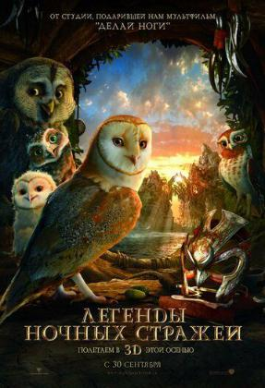
Не все мультфильмы про сов рассказывают о добродушной мудрой птице среди других лесных жителей. Полнометражный мультик «Легенды ночных стражей» показывает нам мир, в котором живут одни только совы. Главными героями этой картины являются два маленьких совенка, которые только учатся летать. В этом мультфильме можно увидеть как добрых и мудрых сов, так и злых, жестоких.

Slide 19
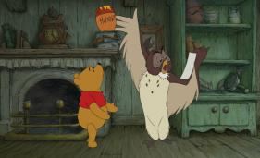
Все мультфильмы про сов учат своих зрителей доброте и обдуманности в своих поступках. Умные птицы из таких мультиков умеют помочь хороших советом, рассказать увлекательную историю или просто утешить в трудной ситуации.

Slide 20
Во многих русских народных сказках роль учителя, судьи,
мудрого советчика играет именно СОВА, о ней говорят:
«Совушка- разумная головушка».

Slide 21
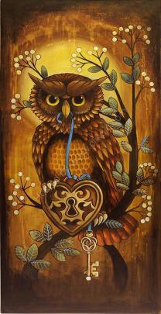
;
Я работала над темой «Почему сову называют мудрой?». В ходе исследования я узнала, что сова очень необычная птица, которая отличается от других птиц и внешним видом, и образом жизни, и более развитыми органами чувств.
Кроме внешних отличительных признаков, сова ещё и очень таинственная птица, которая в разных странах символизировалась по-разному. В одних странах - сова символизирует беду, грусть, холод, одиночество. В других - символизирует мудрость. Со временем плохие приметы, ушли в прошлое и сейчас сова является символом мудрости, проницательности и книжной эрудиции.

Slide 22
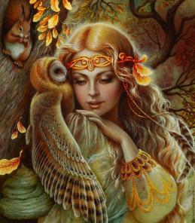
На основании изученного материала, я пришла к выводу: СОВА долго живёт, наверняка, много знает, СОВА является символом знания и помогает преуспеть в различных начинаниях тем, кто учится. Во все времена люди понимали, как важно учиться. А значит нам удалось понять почему сову называют мудрой птицей и за какие заслуги ей присвоено такое звание.

